Slide 1
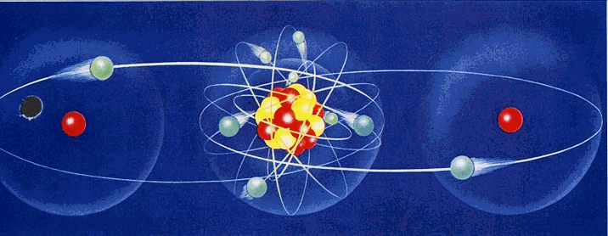
Druhy radioaktivního záření

Slide 2
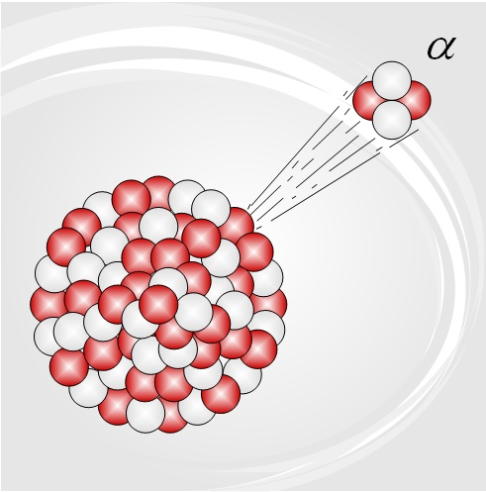
záření alfa (α)
proud jader hélia
má silné ionizační účinky
proniká jen na krátkou vzdálenost
pohlcuje ho již list papíru
ale nebezpečné při vdechnutí či pozření, např. radon
obr. 2

Slide 3
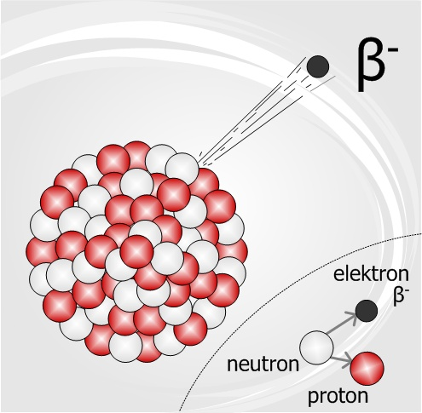
záření beta (β)
proud elektronů (případně pozitronů)
pohybuje se rychlostí světla
pronikavější než α
k pohlcení stačí hliníkový plech
obr. 3

Slide 4
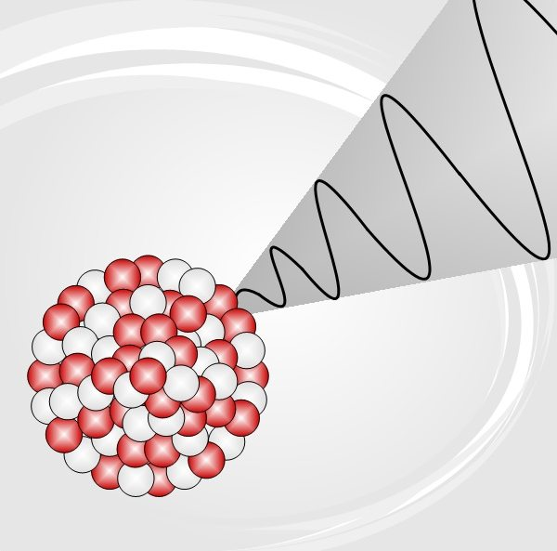
záření gama (γ)
záření podobné rentgenovému
dlouhý dolet
z kosmu
pohlcuje ho vrstva olova
obr. 4

Slide 5
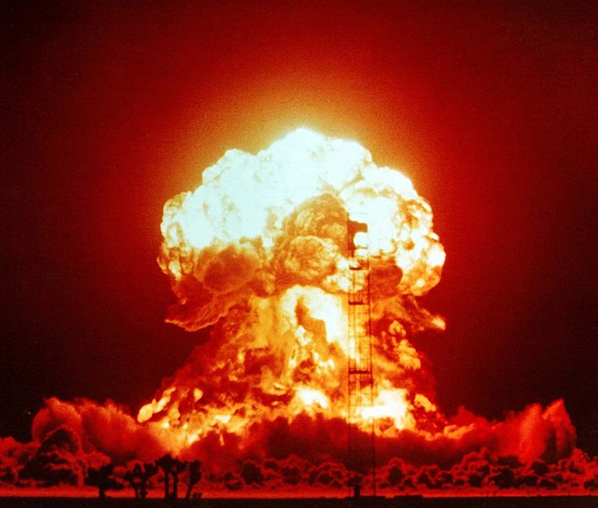
neutronové záření
proud neutronů
vzniká v jaderném reaktoru nebo při jaderné explozi
pohltí ho betonová stěna

